Slide 1
Chapitre IV Opérations élémentaires et antériorités dues aux contraintes d’usinage

Slide 2
1. Le tournage
Le tournage est particulièrement adapté à la réalisation de pièces cylindriques.

Slide 3
2. Machine

Slide 4
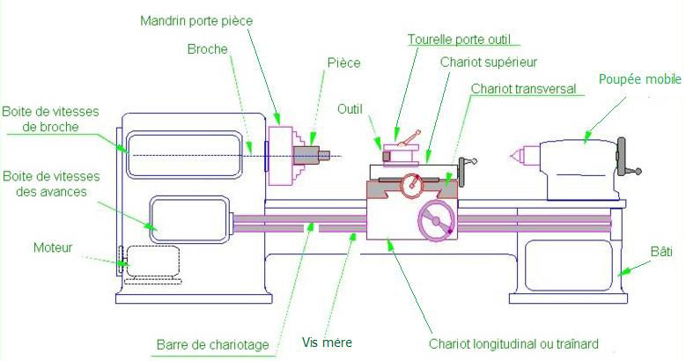
Composition (tour parallèle)

Slide 5
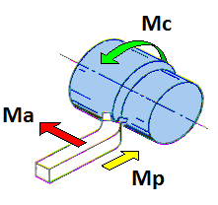
Mouvements pièce/outil
Pour engendrer une surface de révolution sur un tour parallèle, il faut appliquer à la pièce et à l’outil deux mouvements conjugués:
• à la pièce : un mouvement circulaire, appelé Mouvement de coupe (Mc)
• à l’outil : un mouvement rectiligne , appelé mouvement d’avance (Ma) ou (Mf) .
Pour que l’outil produise une surface par enlèvement de copeau, un réglage de position est nécessaire. Ce troisième mouvement est appelé mouvement de pénétration ou prise de passe et est désigné par (Mp).

Slide 6
3. Outil

Slide 7
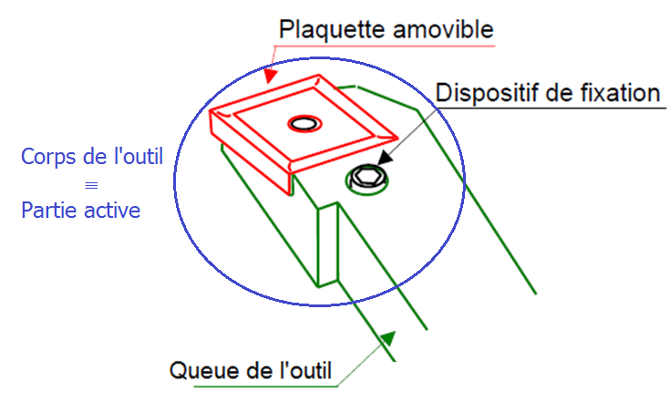
Composition
Un outil de coupe consiste en un corps et une queue. Un corps est la partie de l’outil portant les éléments coupants ou les plaquettes. La queue de l’outil est la partie par laquelle celui-ci est maintenu.

Slide 8
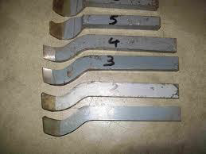
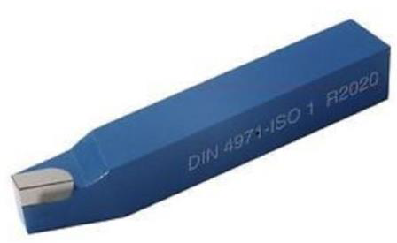
Utilisation
• Acier rapide (noté ARS ou HSS) : Ces outils sont utilisés pour des petites séries. Leur utilisation est rentable pour les usinages engendrant des vibrations ou des chocs relativement importants à l’outil. Ils conviennent bien aux matériaux tel que l’aluminium, le laiton, le plastique…etc.
• Les outils en carbure:
Résistent mieux à l’usure
Résistent mieux à la température
Sont plus durs que les outils en ARS

Slide 9
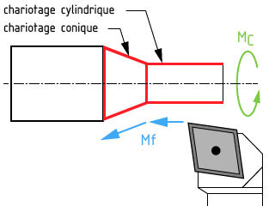
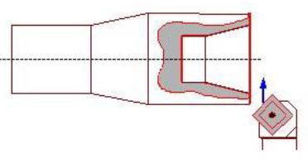
4. Quelques opérations de tournage
Chariotage :
Opération qui consiste à usiner une
surface cylindrique ou conique
extérieure.
Dressage :
Opération qui consiste à usiner une
surface plane perpendiculaire à l’axe
de la broche,

Slide 10
Alésage :
Opération qui consiste à usiner une
surface cylindrique ou conique
intérieure.
Perçage :
Opération qui consiste à usiner un
trou à l’aide d’un foret.

Slide 11
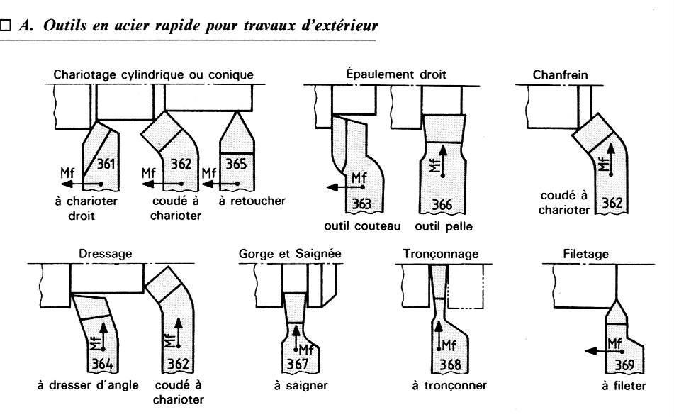
Principaux outils utilisés en tournage (extérieur et intérieur)

Slide 12
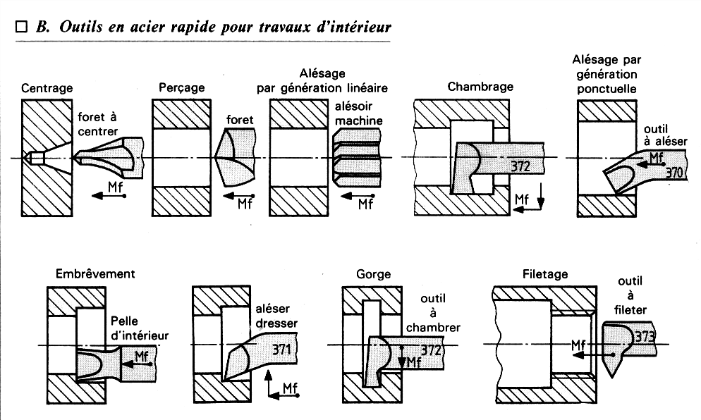

Slide 13
5. Paramètres de coupe
- La vitesse de coupe (Vc) [m/min] : désigne la vitesse linéaire de l’outil dans le
sens du mouvement de coupe, on définit aussi la vitesse de rotation (N) [tr/min] :
c’est le nombre de tours par minute accomplis par la pièce dans le mouvement de
coupe.
Avec :
où D : Diamètre d’usinage de la pièce [mm].
- L’avance par tour (f) [mm/tr] : désigne le déplacement de l’outil dans le
mouvement d’avance, correspondant à un tour de pièce.
- La profondeur de passe (ap) [mm] : désigne l’épaisseur de la couche enlevée sur la pièce.

Slide 14
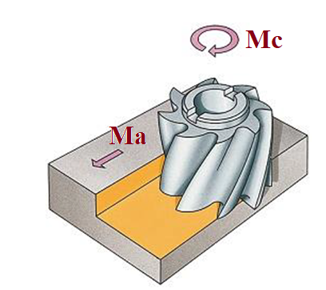
Le Fraisage
L’outil à dents multiples, appelé « Fraise », est animé d’un mouvement circulaire
uniforme (Mouvement de coupe) ; la pièce est animée d’un mouvement de translation par rapport à la fraise (Mouvement d’avance).

Slide 15
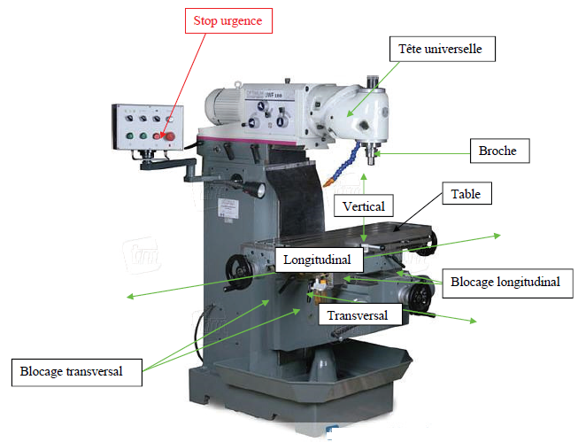
CLASSIFICATION DES FRAISEUSES
Les organes machine et les axes

Slide 16
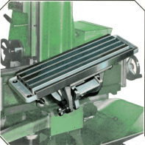
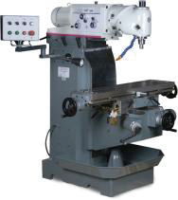
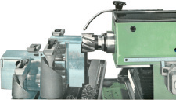
Fraiseuse universelle :
La machine de base est une fraiseuse à axe horizontal
dont la table est orientable ; les mouvements d’avance
sont donnés à la table ; l’arbre porte-fraise est animé
du mouvement de rotation uniquement.
Fraiseuse verticale :
Ce qui différencie le plus cette dernière de la précédente, c’est que la tête verticale possède un déplacement axial de broche ; la table n’est pas orientable
Fraiseuse horizontale :
Trois mouvements d’avance de la table porte-pièce ; la table n’est pas orientable.

Slide 17
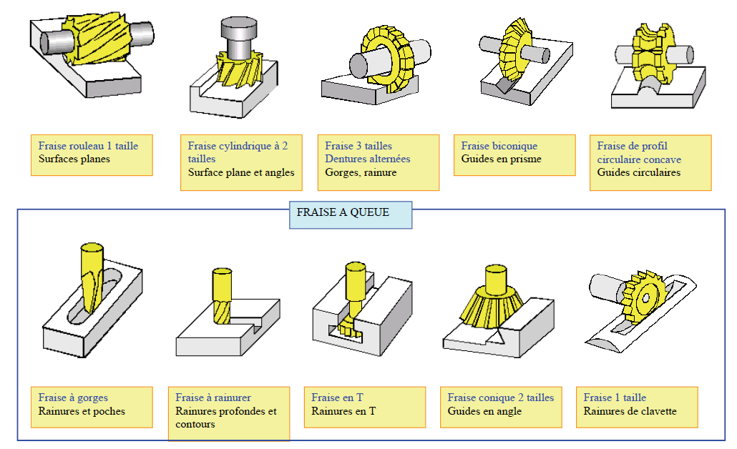
Les outils de fraisage

Slide 18
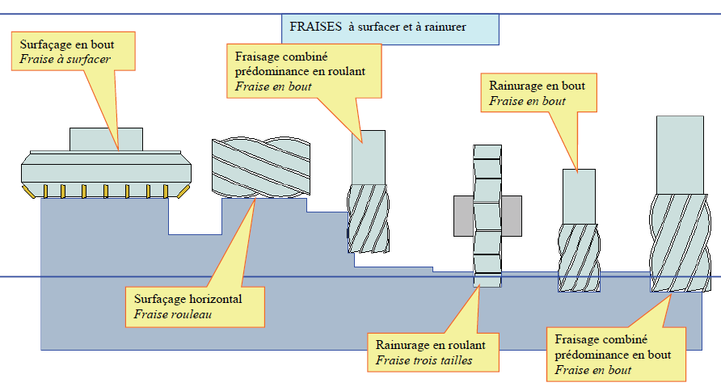
LES OPÉRATIONS PRINCIPALES DU FRAISAGE

Slide 19
VITESSE DE COUPE EN FRAISAGE
La vitesse de coupe ou « VC », est le chemin circonférentiel (ou périmètre) parcouru par un point extrême de l’arête tranchante d’une dent, c’est-à-dire par un point pris dans la région correspondant au plus grand diamètre de la fraise.
On l’exprime en mètres par minute (m/min). Un point sur une fraise de diamètre « d » en mm parcourant un tour, effectue une distance de π x d. en mm. Si elle tourne à « N » en tr/min, en une minute nous aurons π x d x N = sa vitesse de coupe VC, en mm par min. Pour avoir des m/min : il suffit de diviser par 1000
En résumé, nous aurons

Slide 20
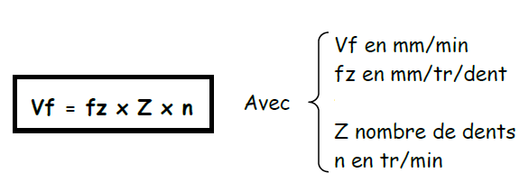
La vitesse d’avance
C’est la vitesse de déplacement entre la pièce et l’outil ; elle est fonction de l’avance par dent et par tour.
En fraisage, l’avance est notée fz et exprimée en mm/tr/dent.
La vitesse d’avance est notée Vf et exprimée en mm/min.
Calcul de la vitesse d’avance :

Slide 21
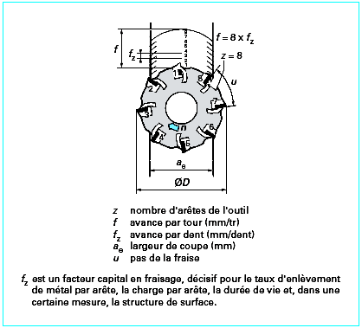

Slide 22
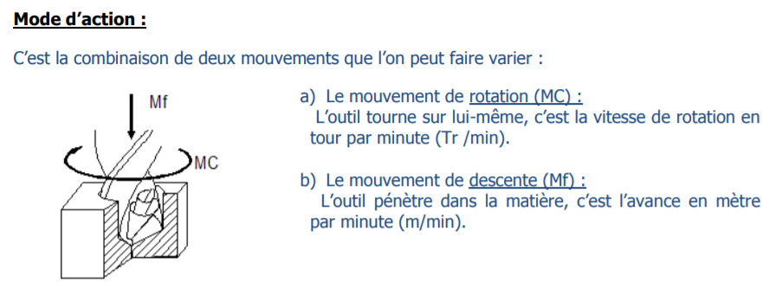
LE PERCAGE
1 -) DEFINITION:
Le perçage est un procédé d’usinage qui consiste à obtenir un trou circulaire par enlèvement de copeaux.
2 -) PRINCIPE:
Le perçage est obtenu a l’aide d’un outil de coupe appelé foret. Il est animé d’un mouvement de rotation continu et d’un mouvement d’avance.

Slide 23
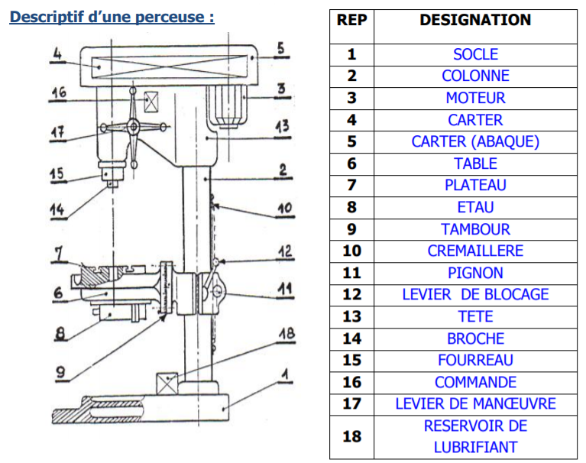

Slide 24
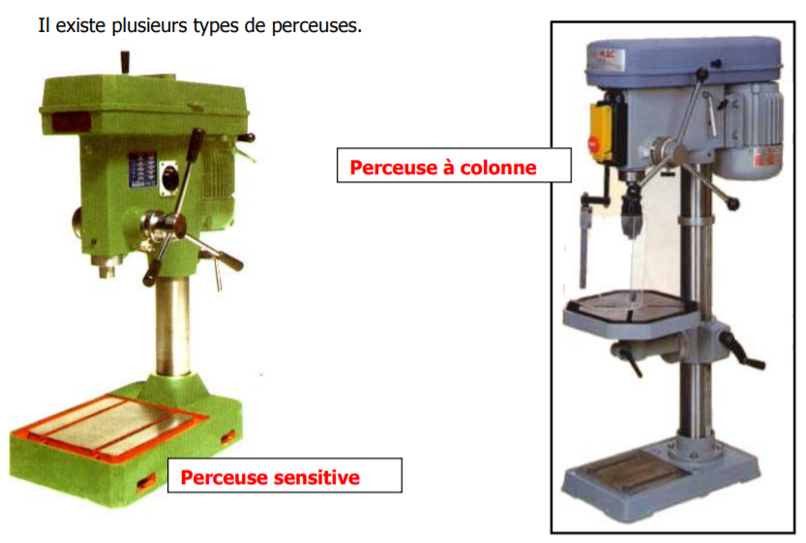
3- Les typse de perceuses :

Slide 26
Le forêt hélicoïdal :
Le foret hélicoïdal, également appelé foret américain, est l’outil de perçage le plus couramment employé.
Les différents types de forêt:

Slide 27
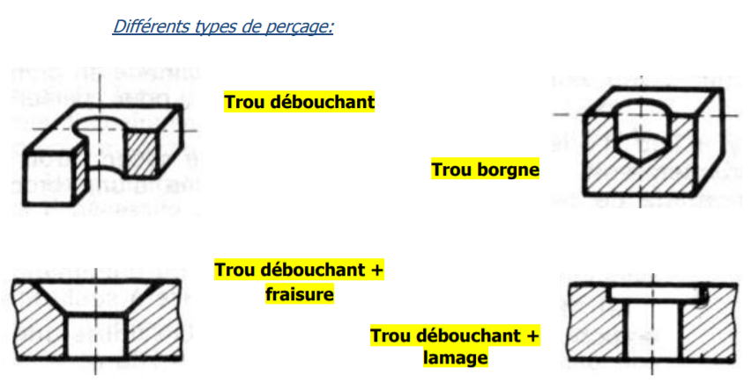
Vitesse de coupe:

Slide 28
LES CONTRAINTES D’USINAGE
L'ordre des opérations d'usinage doit répondre à des impératifs que l'on désigne sous le nom de contraintes et qui sont d'ordre :
• Technologique ;
• Géométrique et dimensionnel ;
• Economique.

Slide 29
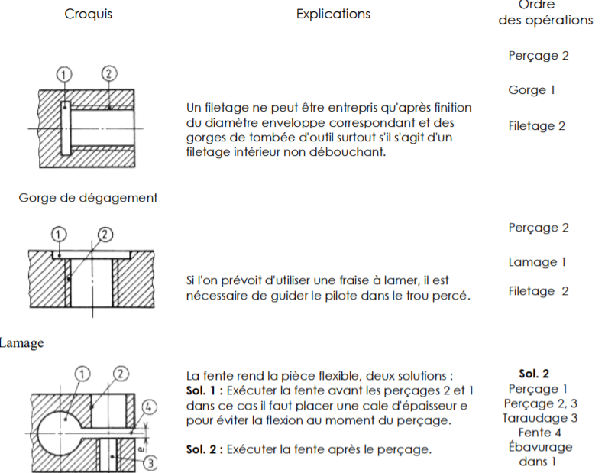
1.CONTRAINTES TECHNOLOGIQUES
Elles sont imposées par les moyens de fabrication.

Slide 30
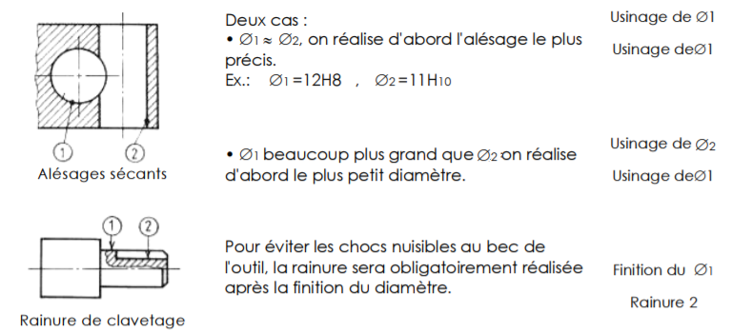

Slide 32
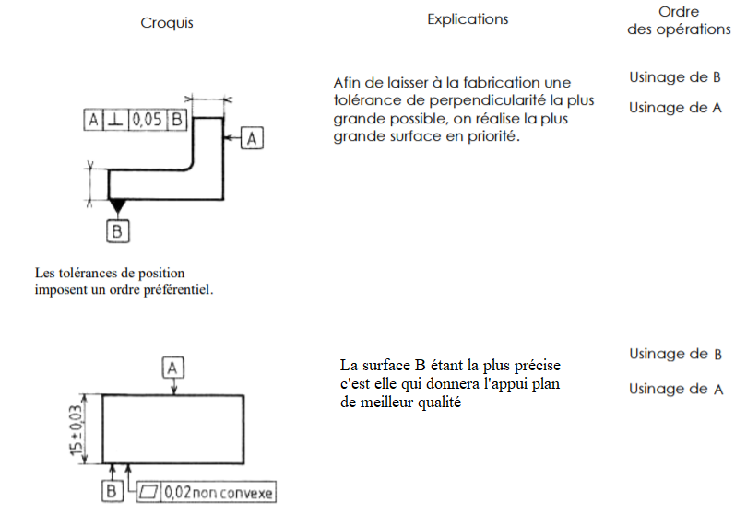
2. CONTRAINTES GEOMETRIQUES ET DIMENSIONNELLES :
Elles sont liées au respect des spécifications de formes et de positions notées sur le dessin de définition.

Slide 34
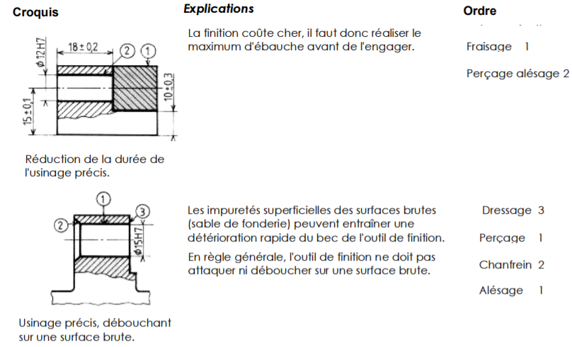
3. CONTRAINTES ECONOMIQUES :
Elles sont liées aux impératifs de réduction des coûts d'usinage.

Slide 35
